Slide 1
2019
年终工作总结模板
2018 Year-end Summary Plan PPT In The New Year

Slide 2
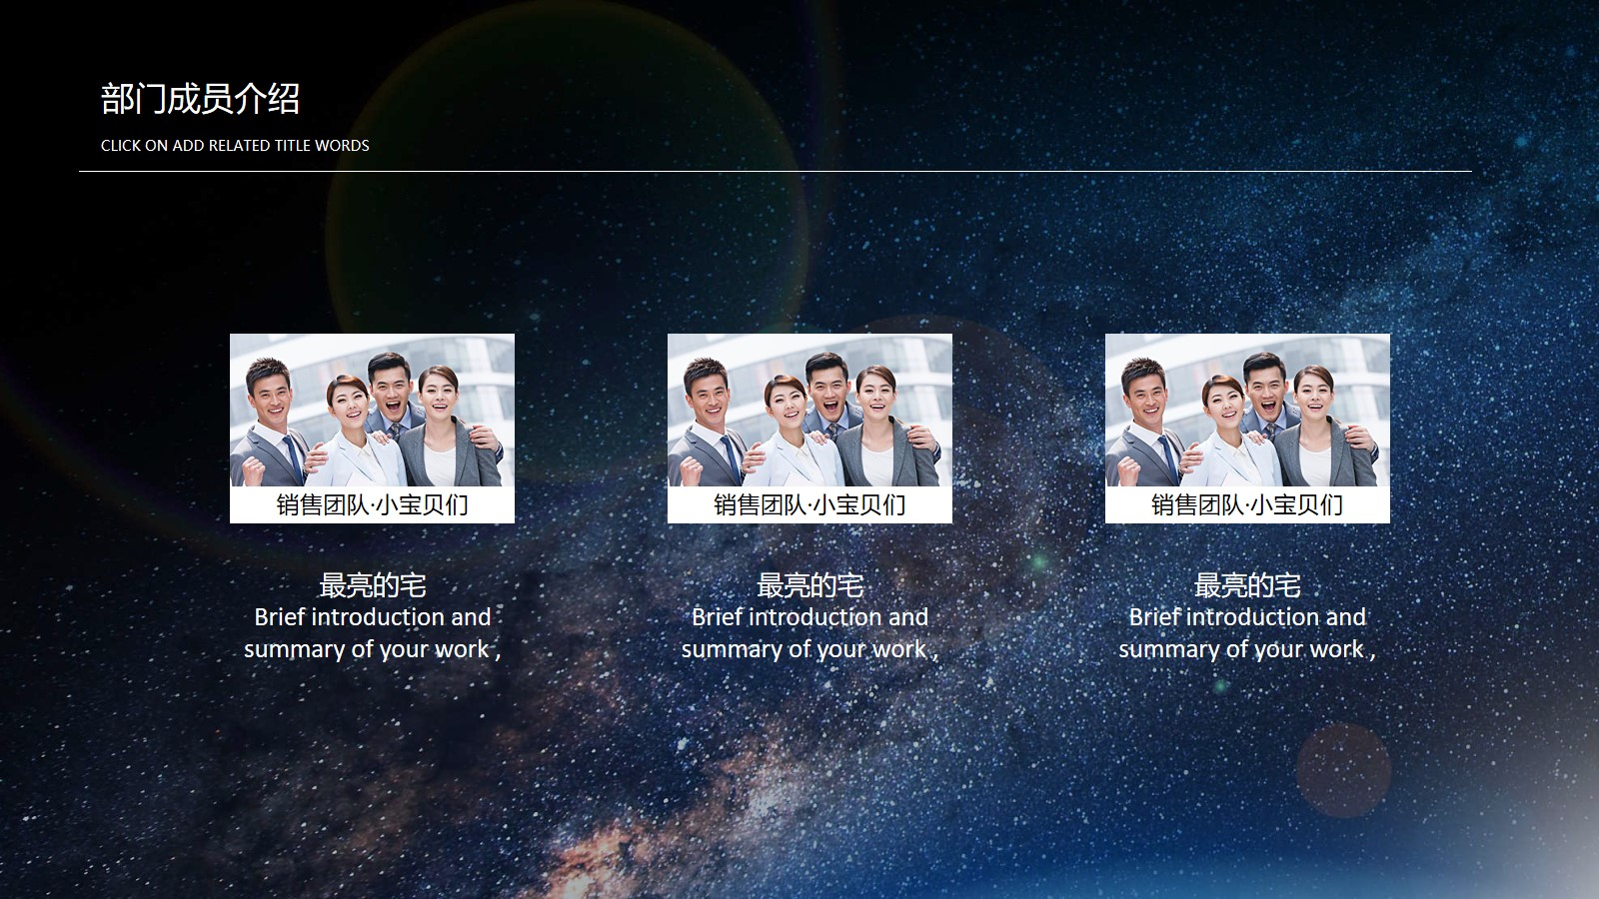

Slide 3
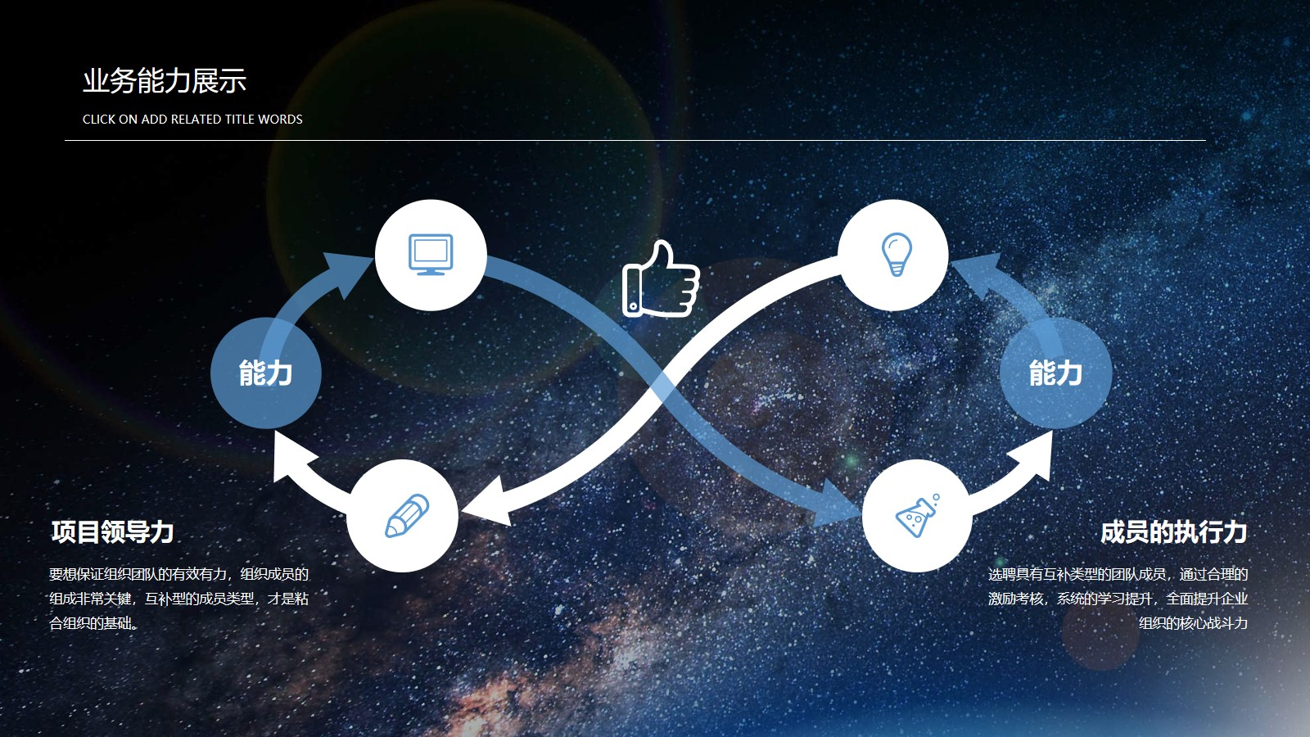
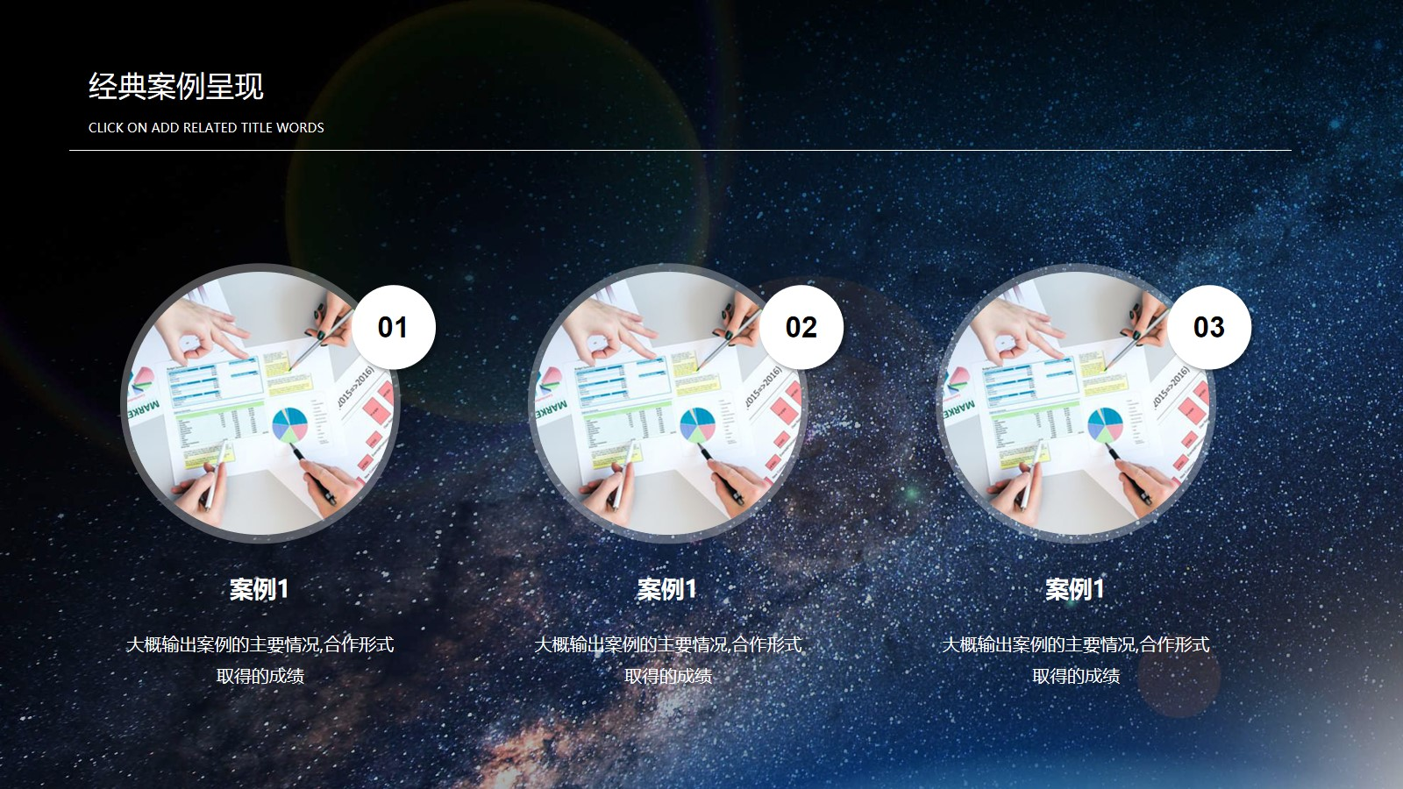
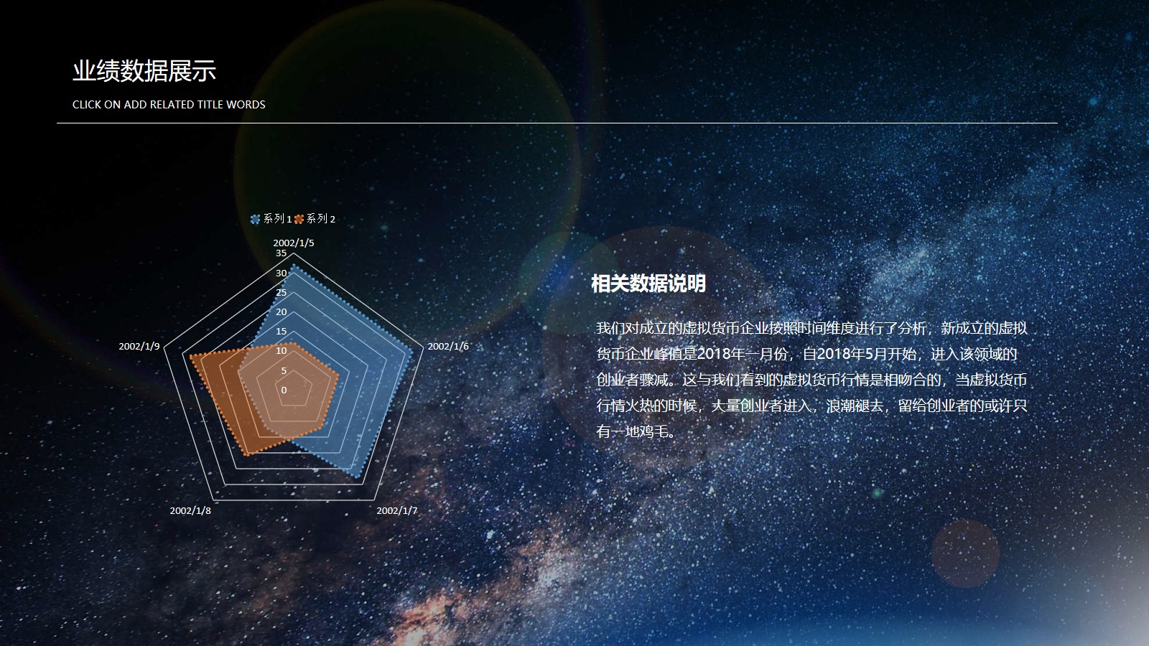

Slide 4
·前言
时光飞逝 ,弹指之间 ，2018年已接近尾声，回首过去的一年，内心不禁感慨万千 时间如梭，又将跨过一个年度之坎。
作为制造行业，成本是公司的关键之一，对成本管理水平的要求应不断提升，对采购原材料、到各部门材料的使用更应加以控制。回顾即将过去的这一年，在公司领导的正确领导下，我们的工作着重于公司的经营方针、宗旨和效益目标上，紧紧围绕公司提出的重点展开工作，紧跟公司各项工作部署。下面我们对一年的工作进行简要的总结：

Slide 5
目录
CONTENTS
年度工作概述
工作业绩展示
亮点经验总结
问题分析建议
Annual Work Summary
Work Performance Shows
Great Experience Conclusion
Problem Analysis Suggested

Slide 6
年度工作概述
/01
Annual Work Summary
部门成员介绍
年度工作概述
重点工作回顾
团队建设情况

Slide 7
部门成员介绍
CLICK ON ADD RELATED TITLE WORDS
销售团队·小宝贝们
销售团队·小宝贝们
销售团队·小宝贝们
最亮的宅
Brief introduction and summary of your work ,
最亮的宅
Brief introduction and summary of your work ,
最亮的宅
Brief introduction and summary of your work ,

Slide 8
年度工作概况
CLICK ON ADD RELATED TITLE WORDS
产品研发
重者恒重，资金流向两年整体趋势上几乎相同，不存在2017年和2018年投资行业的明显背离。
新媒运营
从企业服务行业公司提供的行业介绍上看，帮助传统企业实现信息化是最主要的创业方向。
商务合作
我们对金融类细分行业进行了进一步分析，可以看到2018年金融行业新创企业有近一半（50.97%）进入了虚拟货币这一细分领域。

Slide 9
重点工作回顾
CLICK ON ADD RELATED TITLE WORDS
2016
Brief introduction and summary of your work ,
取得的成绩在此输入
2017
Brief introduction and summary of your work ,
取得的成绩在此输入
2018
Brief introduction and summary of your work ,
取得的成绩在此输入

Slide 10
团队建设情况
CLICK ON ADD RELATED TITLE WORDS
二、 三、
SM敏捷教练
此人是敏捷开发特有，专门为了保证团队根据敏捷方法推动项目的。
开发人员
除了PO，SM都叫开发人员。不再分UI,UE，前端，后端，测试等人员。
PO，产品负责人
他对产品负责，所有与产品有关的事，他都要负责。相当于原来产品经理和项目经理。

Slide 11
工作业绩展示
/02
Work Performance Shows
业绩数据展示
产品销售表现
市场占有情况
工作亮点展示

Slide 12
业绩数据展示
CLICK ON ADD RELATED TITLE WORDS
相关数据说明
我们对成立的虚拟货币企业按照时间维度进行了分析，新成立的虚拟货币企业峰值是2018年一月份，自2018年5月开始，进入该领域的创业者骤减。这与我们看到的虚拟货币行情是相吻合的，当虚拟货币行情火热的时候，大量创业者进入，浪潮褪去，留给创业者的或许只有一地鸡毛。

Slide 13
产品销售展示
CLICK ON ADD RELATED TITLE WORDS
20%
40%
83%
23%
57%
90%
2018年新成立的公司可能在2019年实现融资等被广泛媒体报道而被收入数据库，所以存在2018年时间点上的数据偏误：
一方面，数据库收集了更多的2017年创业公司数据，
另一方面，2018年许多创业公司数据只能在2019年收集。

Slide 14
市场占有情况
CLICK ON ADD RELATED TITLE WORDS
相关数据说明
在区域构成上，2017年同2018年差别不大，但是有一个突出差异：2018年广东人民创业热情遭受到了剧烈打击。在2017年广东人民创业热情不下于北京，2018年就只能与上海一较长短了。

Slide 15
工作亮点展示
CLICK ON ADD RELATED TITLE WORDS
在区域构成上，2017年同2018年差别不大，但是有一个突出差异：2018年广东人民创业热情遭受到了剧烈打击。在2017年广东人民创业热情不下于北京，2018年就只能与上海一较长短了。
+84%
+36%
+102%
第一季度
第二季度
第三季度
获得XXX投资，开启XXX项目，行业第一个
获得XXX投资，开启XXX项目，行业第一个
获得XXX投资，开启XXX项目，行业第一个

Slide 16
亮点经验总结
/03
Great Experience Conclusion
经典案例呈现
业务能力展示
业务经验总结
团队协作总结

Slide 17
经典案例呈现
CLICK ON ADD RELATED TITLE WORDS
01
02
03
案例1
案例1
案例1
大概输出案例的主要情况,合作形式
取得的成绩
大概输出案例的主要情况,合作形式
取得的成绩
大概输出案例的主要情况,合作形式
取得的成绩

Slide 18
业务经验总结
CLICK ON ADD RELATED TITLE WORDS
销售部门
先输入全年业绩，然后列举关键经验点，如销售手段，渠道开拓手段等等
项目完成情况
每月的独立业务，以及额外订单，抽调人员成立项目组，独立项目运营
商务合作情况
运用积累的成功案例，在商务合作谈判中，强化自身品牌的顶尖与专业

Slide 19
业务能力展示
CLICK ON ADD RELATED TITLE WORDS
能力
能力
项目领导力
成员的执行力
要想保证组织团队的有效有力，组织成员的组成非常关键，互补型的成员类型，才是粘合组织的基础。
选聘具有互补类型的团队成员，通过合理的激励考核，系统的学习提升，全面提升企业组织的核心战斗力

Slide 20
团队协作总结
CLICK ON ADD RELATED TITLE WORDS
部门成员专业化
部门成员专业化
优秀的组织领导。一个企业集体，要想组织有力，使团队成员拥有较高的忠诚度，那么，优选一个大家都认可的团队领导人至关重要。
优秀的组织领导。一个企业集体，要想组织有力，使团队成员拥有较高的忠诚度，那么，优选一个大家都认可的团队领导人至关重要。
跨部合作多元化
跨部合作多元化
共同的事业愿景。一个组织能否一起走的更远、更久，归结于这个团队的信念，组织信念是让团队成员排除万难，风雨同舟，以及上下同欲的前提。
共同的事业愿景。一个组织能否一起走的更远、更久，归结于这个团队的信念，组织信念是让团队成员排除万难，风雨同舟，以及上下同欲的前提。

Slide 21
问题分析建议
/04
Problem Analysis Suggested
面临问题
解决方案
具体措施
预期效果

Slide 22
面临问题
CLICK ON ADD RELATED TITLE WORDS
市场竞争压力
同类产品较多，市场竞猜压力较大，产品同质化问题有了苗头
01
产品辐射范围较小
收到地域影响，产品辐射范围较小，如何扩大辐射问题为明年的重点
02
人员的学习能力
科技不断创新，新技术如雨后春笋，内部员工学习能力进修
03

Slide 23
解决方案
CLICK ON ADD RELATED TITLE WORDS
方案1
方案2
方案3
方案4
方案的大概情况，如何实施的简要说明，何时启动，会达怎样的效果等。
方案的大概情况，如何实施的简要说明，何时启动，会达怎样的效果等。
方案的大概情况，如何实施的简要说明，何时启动，会达怎样的效果等。
方案的大概情况，如何实施的简要说明，何时启动，会达怎样的效果等。

Slide 24
具体措施
CLICK ON ADD RELATED TITLE WORDS
01、媒体投放
由新品发布的活动，辅助全媒体的广告以及软文投放，将新的企业工具库推送给各类客户。
03、开展培训
开展对员工的培训课，增值员工的能力，拓展培训，多开讲座，参与行业交流等。
02、合作拓展
在保持今年现有单量的同事，签约新行业新领域的企业级客户，在新行业推广工具包产品。

Slide 25
预期效果
CLICK ON ADD RELATED TITLE WORDS
在此输入预期情况
目标达到多少，覆盖多少城市，超过今年的目标什么的等等之类的话语
明年的重点，所希望得到的做到的情况。

Slide 26
一直努力变得更好，
只是为了想要证明足够与你相配。

Slide 27
赠送·可变色小图标+可编辑

Slide 28
赠送说明
WORD·VERSION
赠送·配套同风格文档总结
赠送·可换色可编辑小图标
赠送·图表图像可自由切换

Slide 29
配套文件
WORD·VERSION
配套Word文件同步上线
WPS稻壳儿独家发布
稻壳儿设计师·三人行·出品

Slide 30
